Slide 1
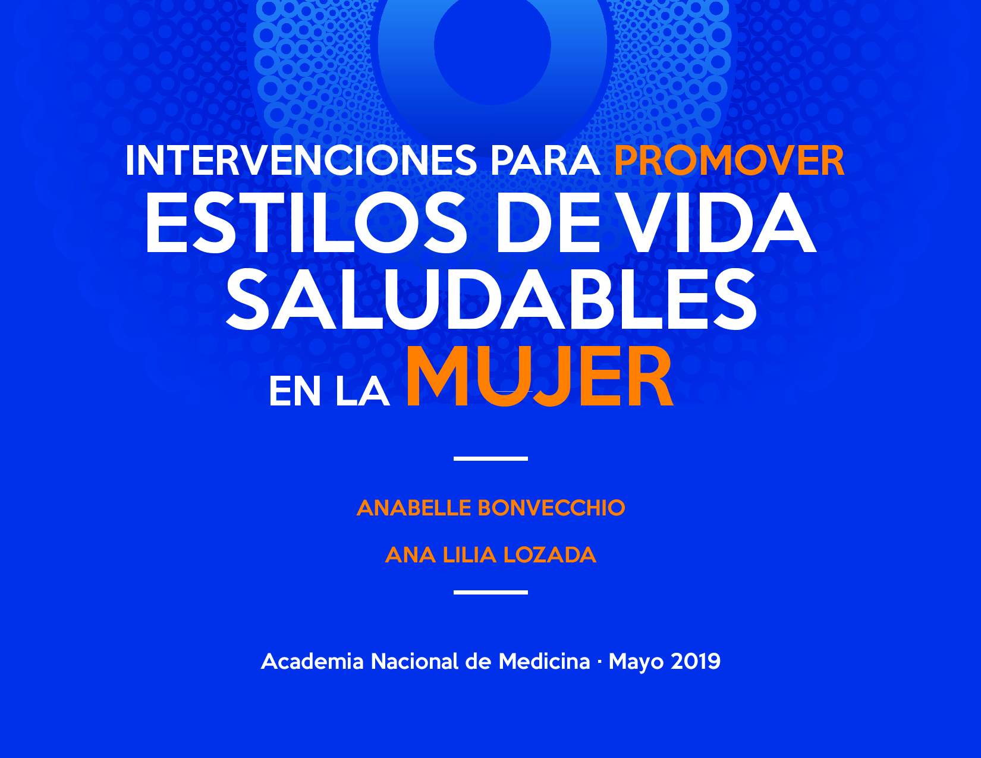

Slide 2

Diagnóstico de estado de nutrición y de estilos de vida en mujeres mexicanas

Slide 3
Prevalencia de sobrepeso y obesidad en población >20 años.
ENSANUT 2012 y 2016. (ENSANUT MC, 2016)

Slide 4
25.5

Slide 5
Prevalencia de actividad física en adultos 20 a 69 años.
(ENSANUT MC, 2016)
*Valor p<0.05; <150 min/sem (<35 min/día), <420 min/sem (<1h/día), <840 min/sem (<2h/día), <1680 min/sem (<4h/día), 1680 o más min/sem (más de 4 horas por dia)

Slide 6
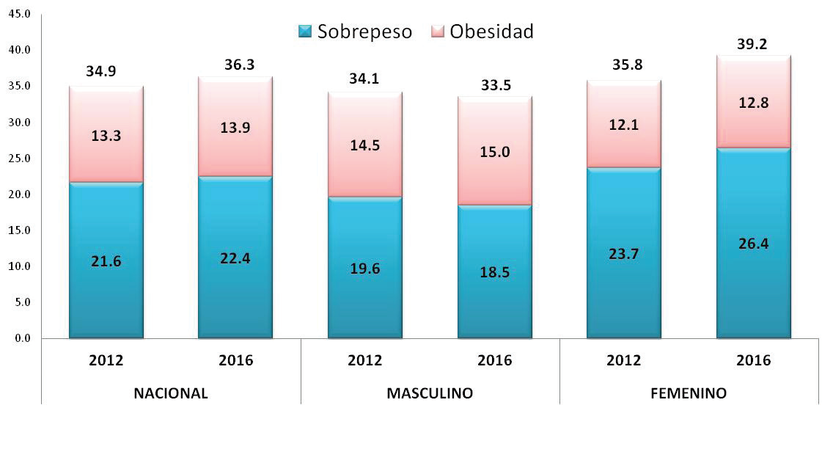
Prevalencia nacional de sobrepeso y obesidad en población adolescente de 12 a 19 años de edad ENSANUT 2012 Y ENSANUT 2016, por sexo. (ENSANUT MC, 2016)
Notes:
En adolescente las tendencias son un poco diferente, hay mayor porcentaje de sobrepeso que de obesidad en mujeres vs hombres

Slide 7
Prevalencia de actividad física en escolares y adolescentes mexicanos -15 a 19 años. (ENSANUT MC, 2016)
Escolares*
Hombres
Escolares*
Mujeres
Adolescentes
Hombres
Adolescentes
Mujeres
Escolares*
Adolescentes*
*Valor p<0.05. Activos: 60 minutos de actividad fisica moderada-vigorosa, 7 dias por semana.
Recomendacion: hasta 2 horas por dia de pantalla.
Escolares activos e inactivos sólo estimación para 2016

Slide 8
Percepción de factores que limitan la práctica de actividad física (AF) y la alimentación saludable (AS) en la población mexicana
(20 a 59 años) (n=1887; n expandida=18962.6 mil; ENSANUT MC 2016)
Barreras percibidas para AF
Barreras percibidas para AS
Falta de tiempo (56.8%)§
Falta de espacios adecuados y seguros (37.7%)
Falta de motivación (34%)
Prefiere ver TV o PC (32.1%)*
Falta de actividad física de la familia (31%)*
Problemas de salud (27.5%)
No le gusta la AF (16.5%)
Falta de dinero para comprar F y V (50.4%)
Falta de conocimiento para preparar AS (38.4%)
Falta de tiempo para cocinar/consumir AS (34.4%)
Falta de AS en la familia (32.4%)
Prefiere consumir bebidas azucaradas y comida rápida/ultra-procesada (31.6%)
Falta de motivación (28.3%)
Desagrado por las verduras (23%)
*p<0.05 entre regiones del país; § p<0.05 entre urbano y rural

Slide 9
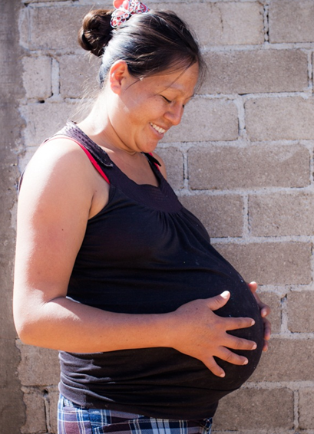
Embarazo: etapa clave para la prevención

Slide 10
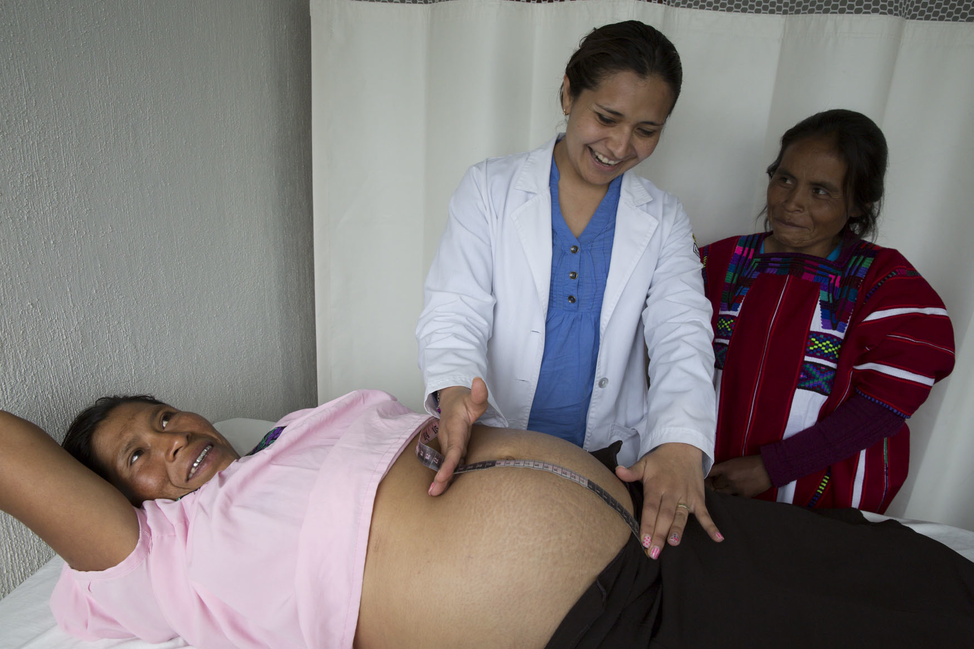
Obesidad en la mujer
Además de las enfermedades relacionadas con estilos de vida, se asocia con cáncer de endometrio y de mama.
En el embarazo aumenta el riesgo de resultados adversos maternos, fetales y neonatales.
Aumento excesivo de PG contribuye a obesidad intergeneracional y al desarrollo de obesidad en la mujer, a través de la retención del peso ganado durante el embarazo.
40% de las mujeres mexicanas presentan ganancia de PG mayor a lo recomendado para su IMC Aumenta el consumo de alimentos (2548 ± 1239 vs 2084 ± 718 kcal (Murrin C, 2013)
Catalano, et al. Int. J. Obes. 2015, Rasmussen, K et al.. Obstet. Gynecol. 2010, Endres, L.K et al. Obstet. Gynecol. 2015, Bello, J.K Curr. Cardiovasc. Risk Rep. 2016, Nho. J of Lifestyle Medicine, 2018.

Slide 11
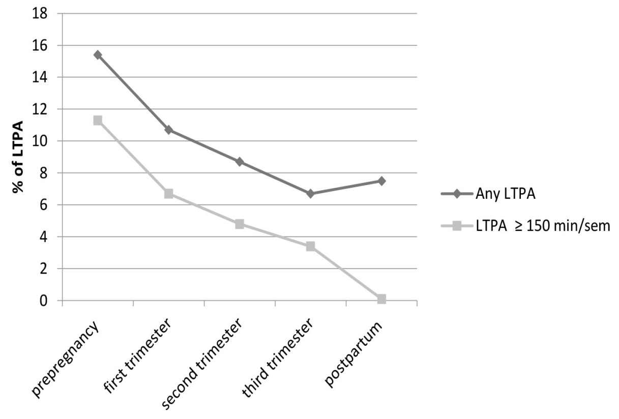
Actividad física en el embarazo
Del 50 al 60% de las mujeres embarazadas o en período de lactancia disminuyen su actividad física (Domingues M, 2007; Coll, C, 2016).
Algún tipo de AF durante tiempo libre.
% de AF durante tiempo libre
AF durante tiempo libre >=150 min/sem.
1er trimestre
3er trimestre
Postparto
Pre-gestacional
2do trimestre

Slide 12
¿Qué dice la evidencia sobre intervenciones para promover estilos de vida saludables en la mujer para la prevención y manejo de la obesidad?

Slide 13
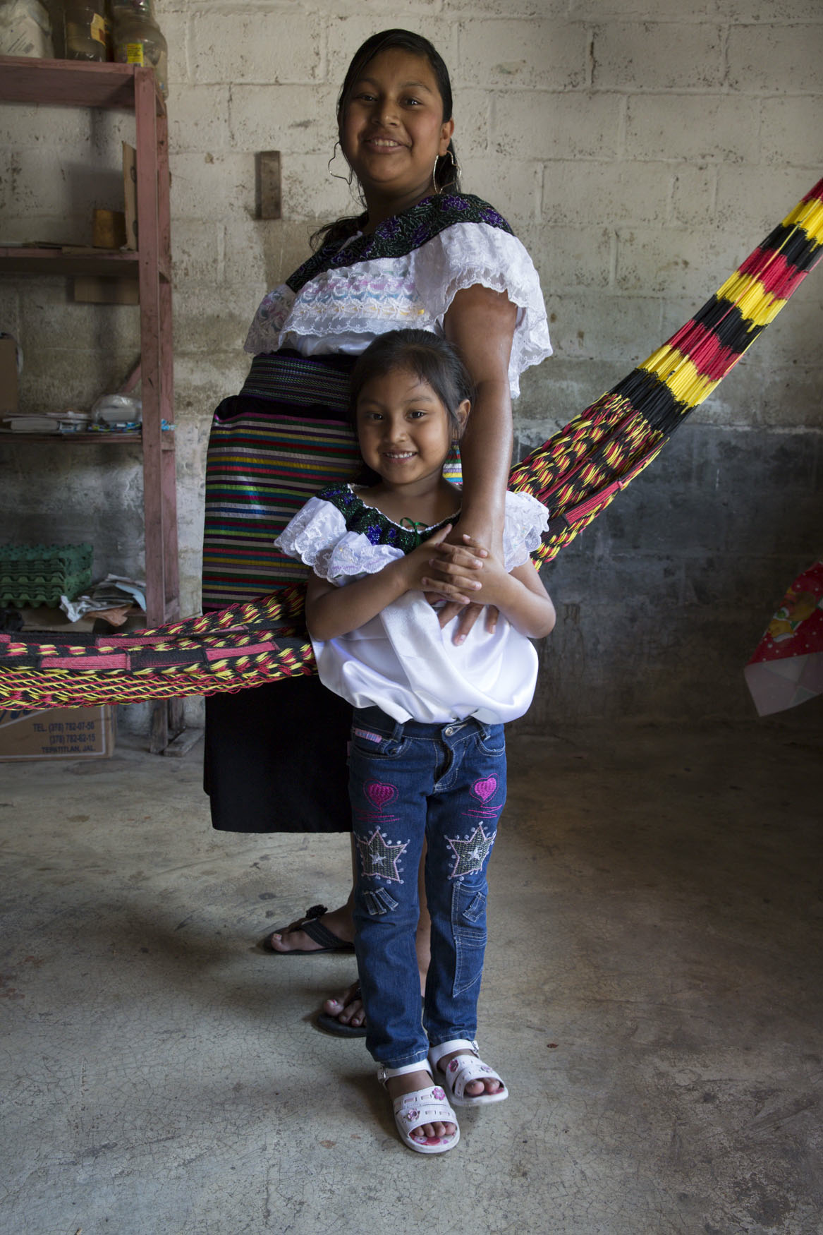

Enfoque de curso de vida para la promoción, prevención y atención de obesidad y ECNT
Basados en la evidencia de los orígenes tempranos de las ECNT, la etapa de desarrollo intrauterino ocupa un lugar central para los programas de prevención.
El ambiente adverso en útero y durante la primera infancia determinan la trayectoria del aumento de peso a lo largo de la vida e implican un aumento del riesgo de enfermedades en la vida adulta.

Slide 14
Impacto de las intervenciones para la prevención y manejo de obesidad en mujeres
Educación por pares fue exitosa en reducción de peso al considerar preferencia de alimentos, cultura, costos y preocupaciones sobre AF en mujeres de escasos recursos (Moderich CA, 2014).
Intervenciones de AF combinadas con intervención nutricional y terapia de modificación del comportamiento son más efectivas que las de actividad física solas. (Nho JH, 2017)
Educación nutricional y manejo del estrés efectivos en mejorar la salud de mujeres con obesidad (Nho JH, 2017)

Slide 15
Impacto de las intervenciones pre y posnatales
Mayor reducción de peso gestacional en intervenciones entregadas a través de personal de salud (-3.88 vs. -0.80 kg; p de diferencia = 0.005) (Yeo S, et al, 2017)
Reducción de peso corporal después del parto mostró perdida significativa con dieta + actividad física (–2·89 kg; −4·83 to −0·95). (Vincze, 2019)
Manejo de la ganancia de peso corporal (-1.25 kg; 95% CI: -2.10 kg, -0.40 kg; p = 0.004) y retención posparto (-3.25 kg; 95% CI: -4.69 kg, -1.82 kg; p < 0.001) a través de componente nutricional. (Saronga, 2019)
Meta-análisis de ECA para prevenir exceso de ganancia de peso: efecto sólo dieta: -3.27; 95% CI: -4.96, -1.58); AF (-1.02; 95% CI: -1.56, -0.49); dieta + AF (0.84; 95% CI: -1.29, -0.39). mHealth favoreció las tres tipos de intervención (-1.06; p = 0.50). (Walker R, 2018)
Las intervenciones de estilos de vida durante el embarazo puede reducir la ganancia excesiva de PG; sin embargo la evidencia es escasa para respaldar otros beneficios para la salud infantil o materna (sobrecrecimiento fetal, DMG preeclampsia). (Catalano, et al. Int. J. Obes. 2015) .

Slide 16
Revisión sistemática de Intervenciones pre y posnatales
(Dalrymple K, et al. 2018)
Descripción de estudios (EUA, Dinamarca, Suiza, UK, Australia):
Ensayos clínicos aleatorizados (ECA´s) N= 18 a 450 mujeres
Duración ~10 semanas de embarazo hasta 10 meses posparto
Intervención sobre dieta:
Materiales con gráfica para apropiada ganancia de peso, promoción de LME.
Sesiones de consejería con nutriólogo y Reuniones grupales:
  Restricción de sodio e ingesta calórica (1200-1500 kcal/d o reducción de 500 kcal/d)
  Plan individualizado: reducción de porciones, azúcares, bebidas azucaradas y snacks, aumento de fibra, frutas y verduras
  Seguimiento telefónico, Apoyo SMS, Facebook, websites,
  Intervención sobre AF:
Caminata 30 min/día o la mayoría de días/semana o 5,00-10,000 pasos/día
45 min, 4 días/sem de caminata intensa, aerobics 1h/sem, membresía gratuita de gimnasio, 10 clases de AF, consejo para alcanzar 150/min/sem AF moderada a intensa
Podómetros, acelerómetros, acceso a apps en teléfonos inteligentes
Coaching, tips enviados automáticamente por semana

Slide 17
Resultados
Intervenciones intensivas de cambios de estilo de vida (10-16 semanas) son efectivas para controlar la retención de peso posparto.
El control exitoso del peso posparto se puede lograr con intervenciones intensivas que comienzan en el período posparto.
No hay pruebas suficientes para concluir si las intervenciones que comienzan en el embarazo son efectivas.
Se requieren ensayos más amplios que utilicen metodologías comparativas en el embarazo y los períodos posparto para informar el desarrollo de estrategias dirigidas a prevenir la retención de peso postparto.
Dalrymple K, et al. Nutrients, 2018.

Slide 18
Proceso para el desarrollo de intervenciones para la promoción de estilos de vida saludables

Slide 19
Guía de implementación para combatir el sobrepeso y obesidad en países de bajos y medianos ingresos (Jaaks et al, 2017)
Identificar y medir el problema
Determinar prevalencias
Determinar factores dietéticos y de estilos de vida
Concientizar y coalición multisectorial
Conocer el impacto de no atender el sobrepeso/obesidad (económico)
Construir coalición multisectorial contra el sobrepeso/obesidad
Comprender como atacar el problema
Estrategias de cambio de comportamientos
Creencias culturales y norma social
Comunicación para cambios de comportamiento y norma social
Consejería prenatal/ ganancia de peso
Prioridades e intervenciones clave
Financiamiento y recursos humanosPlan de monitoreo y evaluación
Comunicación con informantes claves y tomadores de decisiones
Culturalmente pertinente y factible
Notes:
Cuidado prenatal con consejería/adecuada ganancia de peso gestacional
Culturalmente pertinente y factible
BCC: Identificar prioridades e intervenciones clave
Determinar financiamiento y recursos humanos disponibles
Desarrollar el plan de monitoreo y evaluación

Slide 20
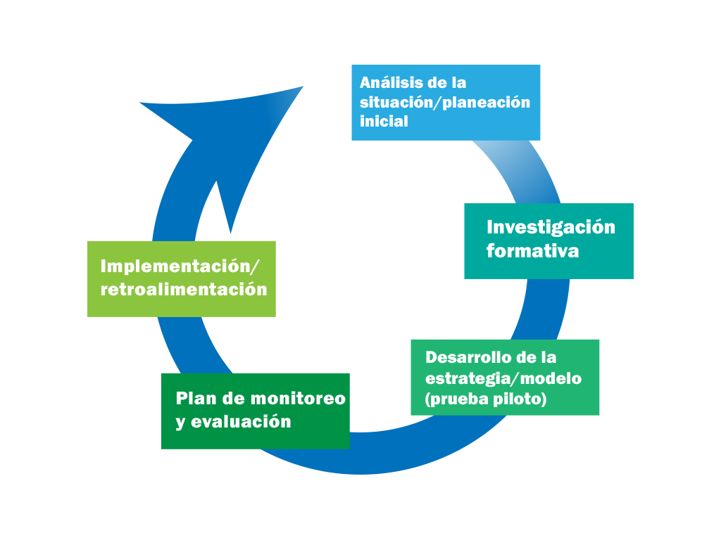
Principios para el desarrollo de intervenciones para cambios de comportamientos
Proceso sistemático
Teorías y modelos: guiar decisiones
Intervenciones basadas en evidencia
Análisis situacional e investigación formativa Diseño: teoría del cambio y ruta de impacto del programa
Priorizar conductas, audiencias clave
Abordaje de barreras
Múltiples canales, actividades y materiales, a diferentes niveles
Prueba piloto
Implementación, evaluación, retroalimentación.

Slide 21
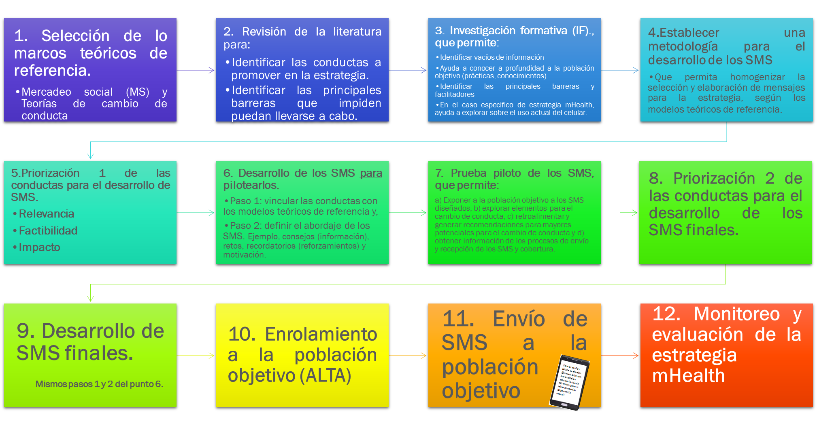
Proceso sistemático: Estrategia mHealth para la prevención de la mala nutrición infantil en México’

Slide 22
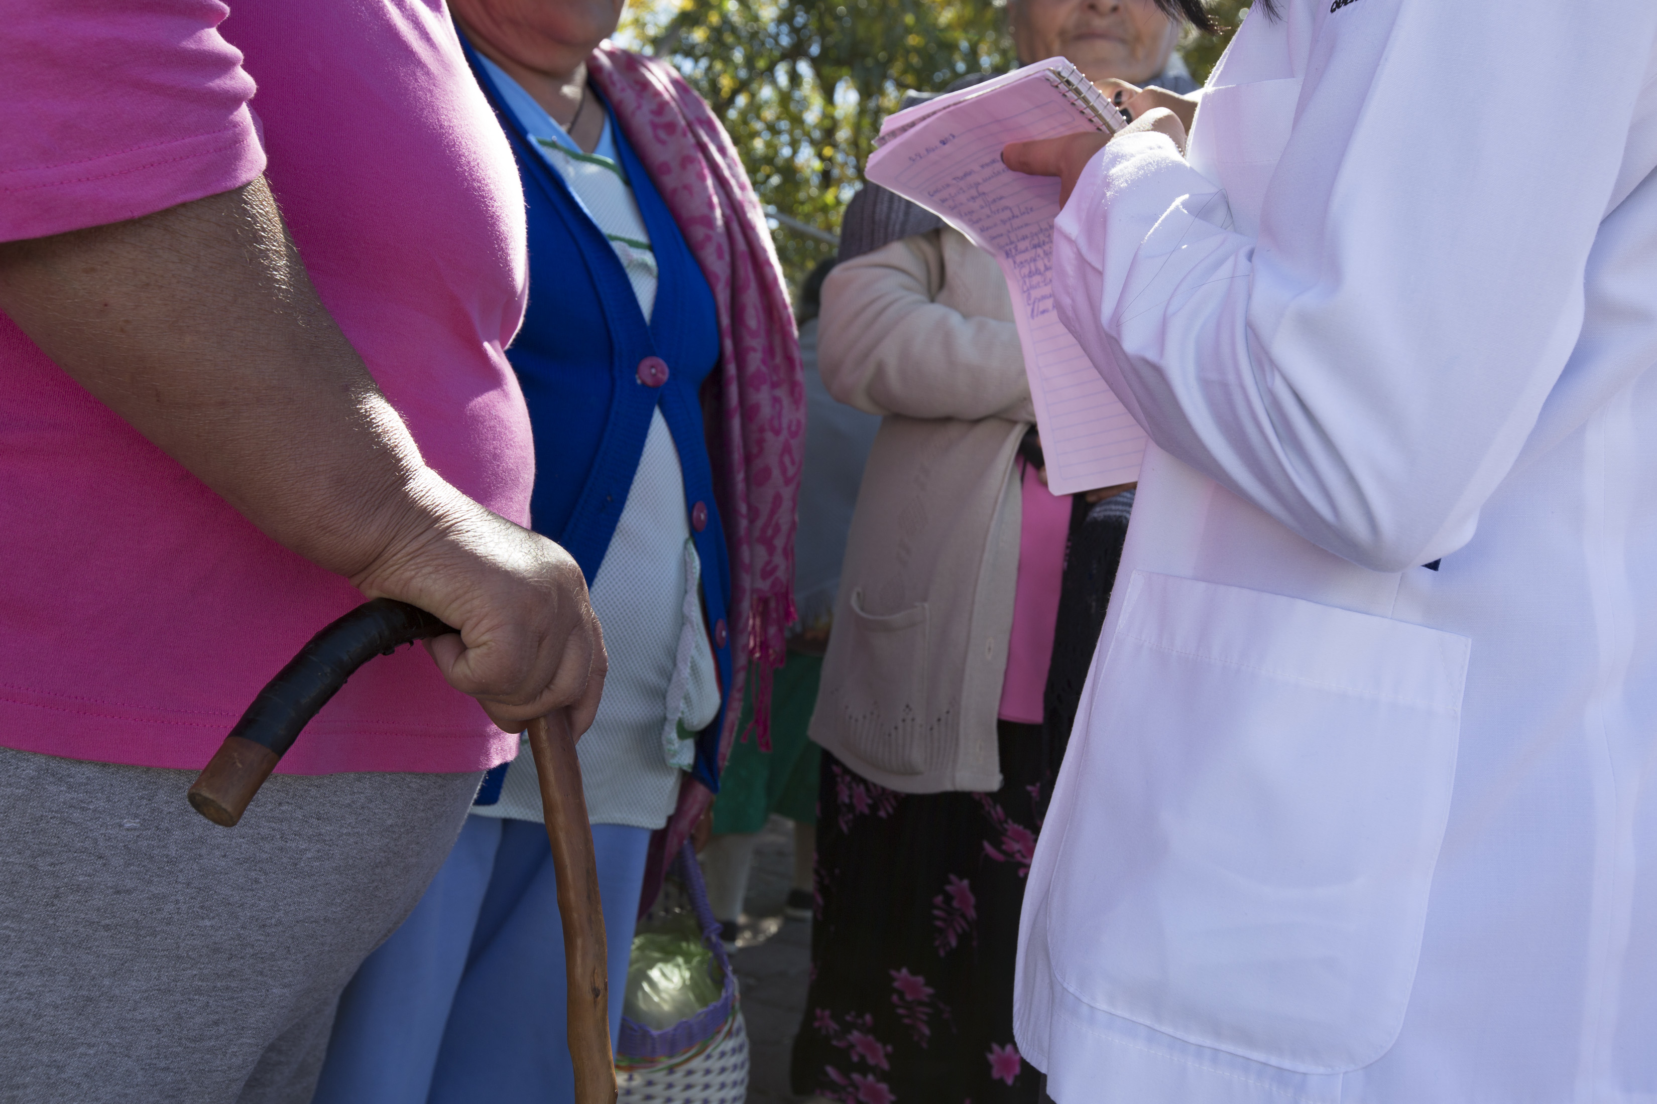
Intervención para la promoción de estilos de vida saludables en mujeres en Mexico

Slide 23
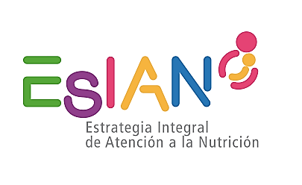
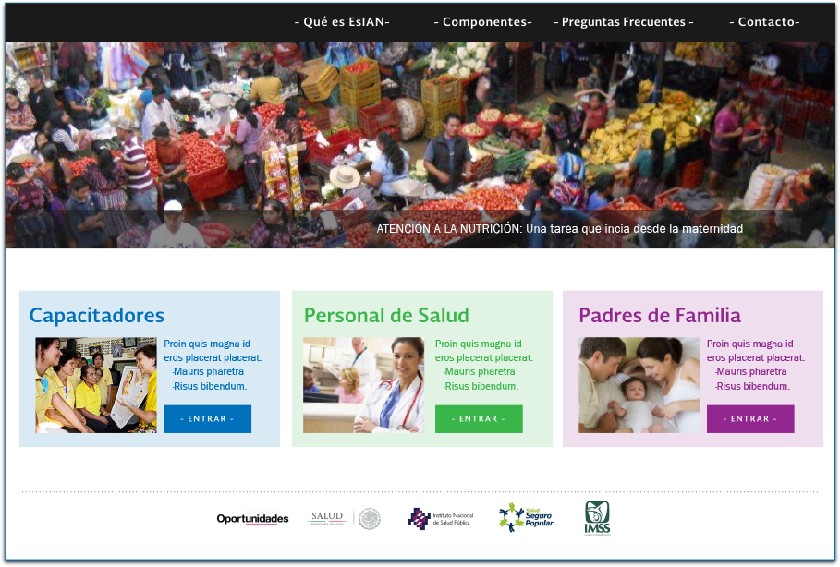
Estrategia de nutrición materno infantil para el abordaje de la doble carga de la mala nutrición
Enfoque en ciclo de vida (1,000 días)
Servicios de salud del 1er nivel de atención.
Intervenciones de probada efectividad (marco conceptual de Lancet)
Comunicación para cambios de comportamientos.

Slide 24


Investigación formativa: médicos y enfermeras
No identificaban al sobrepeso/obesidad como problema prioritario en el embarazo
Falta de conocimientos/capacitación. Falta de recomendaciones homogéneas
Desconocimiento o mala interpretación del uso del IMC
Asumen que la mujer no entiende o no seguirá las recomendaciones
Falta de indicaciones específicas sobre AF durante el embarazo y lactancia. Recomiendan limitar AF
Falta de tiempo para actividades de educación y comunicación
Lozada et al 2015;
EsIAN, Manual de la US. 2012

Slide 25
Factores que limitan y facilitan la actividad física (AF) en mujeres embarazadas o en lactancia.
Barreras
Facilitadores
Individual: falta de tiempo, apoyo social y desconocimiento de los beneficios
  AF no es segura para el bebé (“calienta la leche materna”, no es necesaria)
Socioculturales: prejuicios de pares y familiares y falta de instructores
  Las mujeres con sobrepeso son las que necesitan hacer AF
  Se crítica la AF de mujeres, principalmente si tienen hijos y no son jóvenes
  Los quehaceres del hogar son percibidos como suficiente AF en las mujeres
  Ambientales: falta de espacios físicos seguros y apropiados
  Solo el 38% recibió consejería de realizar AF durante el embarazo (Lozada AL, SPM, 2012)
Apertura para realizar AF mujeres urbanas
Caminar se asocia con buena salud del bebé y facilidad en el parto y es considerada como la actividad que podría hacer cualquier mujer en su comunidad.
  Caminar es aceptable para que no se pegué el bebé
Marquez DX, et al. Women Health, 2009. Lozada Al, et al. SPM, 2012; Bonvecchio, et al. J Nutr 2019. In Process
Notes:
Desconocen la importancia y ventajas de AF. Falta de tiempo.
Se restringe el ejercicio durante la lactancia porque la leche se “calienta” y puede hacer daño al bebe
Facilitadores:
Apertura para realizar AF mujeres urbanas
Caminar se asocia con buena salud del bebé y facilidad en el parto y es considerada como la actividad que podría hacer cualquier mujer en su comunidad.

Slide 26
Factores que limitan (Barreras) la alimentación saludable (AS) en mujeres embarazadas o en lactancia.
Sobrepeso no es percibido como problema.
Mujeres no consideran necesario perder peso. Estar “llenita” “gordita” es adecuado para no sentirse débil.
No asocian embarazos con aumento de peso
Desconocimiento de ganancia excesiva de peso como factor de riesgo
Desconocimiento de las recomendaciones de aumento de peso durante el embarazo
Creencia: Embarazada= comer x dos.
Alimentos verdes o “fríos” son evitados
Se recomiendan bebidas calóricas – atoles – para producir leche.
Recomendaciones en alimentación generales o inexistentes en las consultas prenatales. No reciben consejería
Dificultad para entender indicaciones del PS
Asocian consumo de vitaminas y suplementos con ganancia de peso
Marquez DX, et al. Women Health, 2009. Lozada Al, et al. SPM, 2012; Bonvecchio, et al. J Nutr 2019. In Process
Notes:
Desconocen la importancia y ventajas de AF. Falta de tiempo.
Se restringe el ejercicio durante la lactancia porque la leche se “calienta” y puede hacer daño al bebe
Facilitadores:
Apertura para realizar AF mujeres urbanas
Caminar se asocia con buena salud del bebé y facilidad en el parto y es considerada como la actividad que podría hacer cualquier mujer en su comunidad.

Slide 27
Múltiples canales, actividades y materiales:
Consejería durante la consulta prenatal
Promover y vigilar la ganancia de peso adecuada durante el embarazo.
Prevenir y diagnosticar la anemia y diabetes gestacional.
Promover el uso de suplementos nutricionales
Promover los mensajes clave sobre alimentación y actividad física.
Promover la LME y LM continuada.

Slide 28
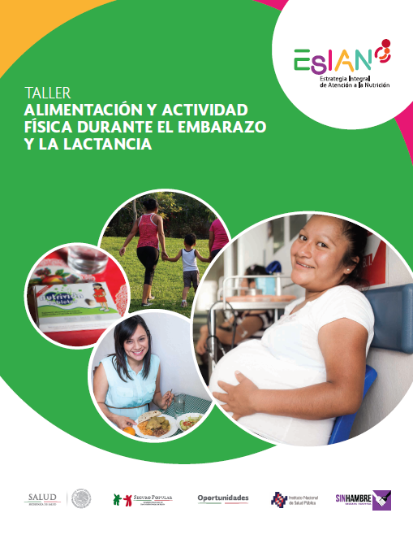

Taller de actividad física y embarazo saludable
NACIONAL
Tseltal

Slide 29
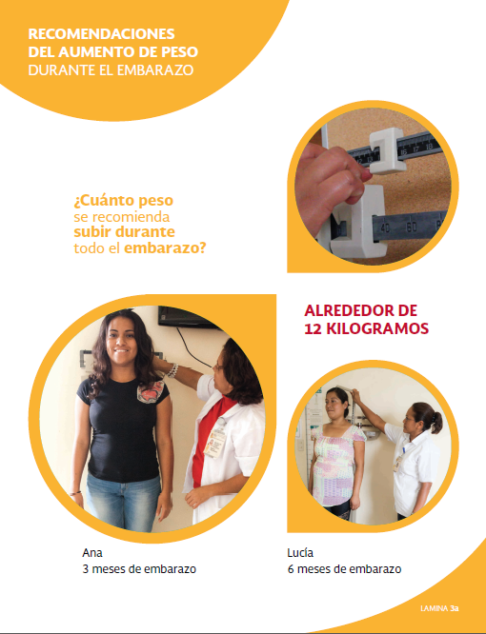
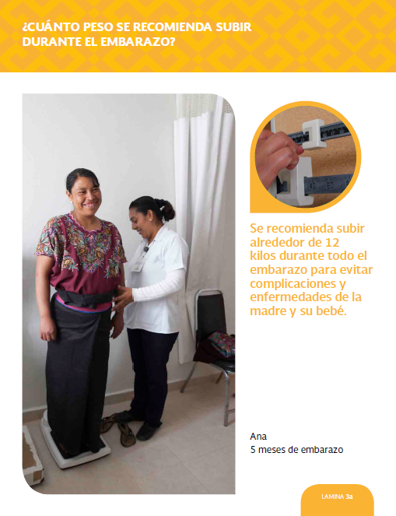
Mensajes claves durante el embarazo y lactancia
NACIONAL
Chiapas (Tsotsil)

Slide 30
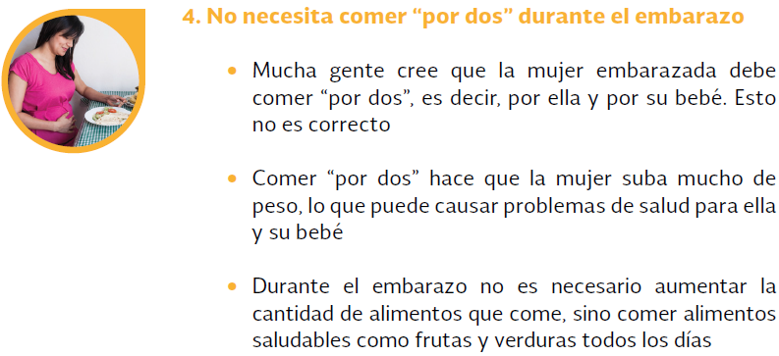

Mensajes claves durante el embarazo y lactancia:
Notes:
Alrededor de la mitad de las mujeres no perciben el sobrepeso como un problema y no asocia los embarazos con su ganancia de peso
Reconocen malos hábitos alimenticios como causa de ganancia de peso
Asocian consumo de vitaminas y del complemento con la ganancia de peso
Creencia muy arraigada que la mujer embarazada debe comer el doble de lo que comía antes de quedar embarazada (Comer por dos).
Dificultad en entender indicaciones de médicos y/o enfermeras (tecnicismos, idioma) durante la consulta o las pláticas
Recomendaciones en alimentación muy generales o inexistentes en las consultas prenatales.
Falta de interés en perder peso y falta de tiempo. La mitad no querían bajar de peso

Slide 31
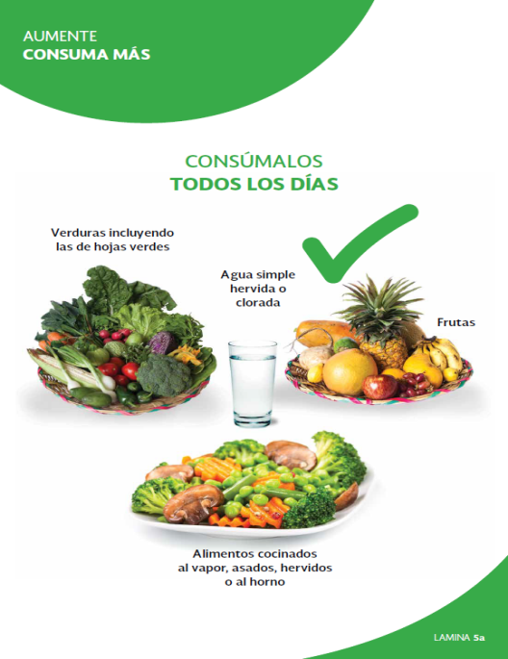
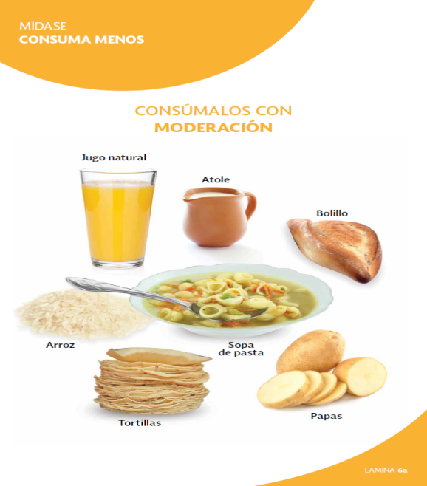
Mensajes claves durante el embarazo y lactancia
Notes:
Comer verduras, incluyendo las de hojas verdes y comer frutas enteras en lugar de jugos de frutas.
Reemplace las bebidas azucaradas y el refresco por agua simple hervida o clorada

Slide 32
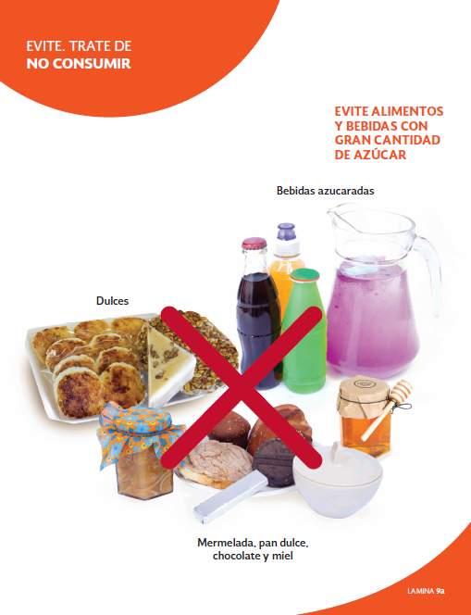
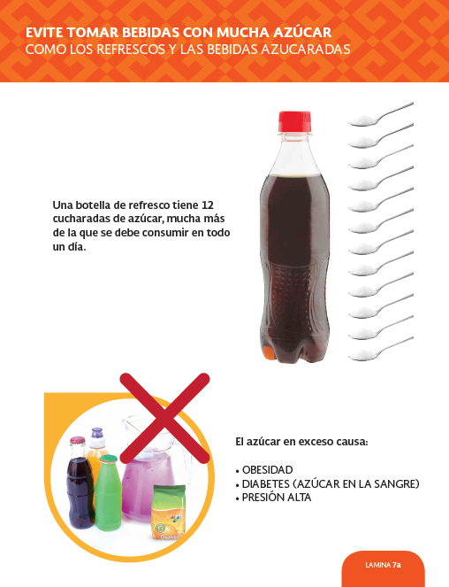
Mensajes claves durante el embarazo y lactancia
NACIONAL
CHIAPAS

Slide 33
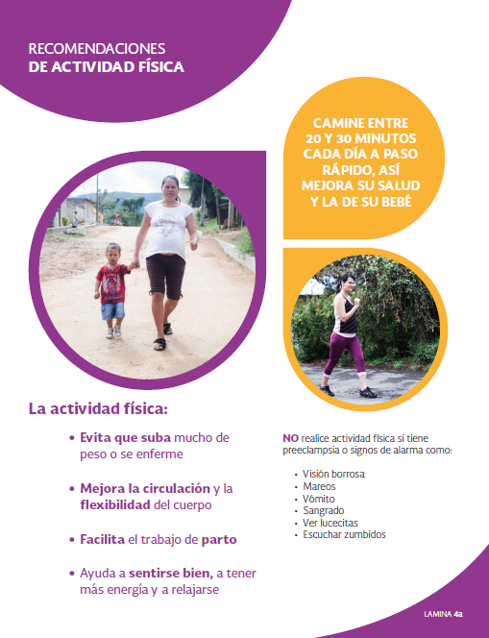
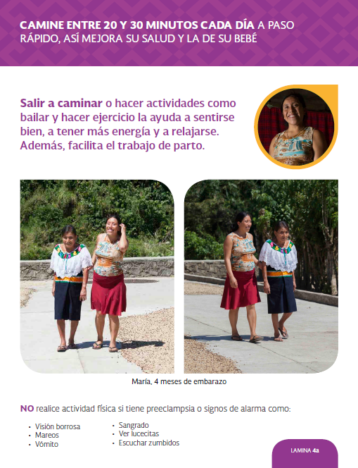
Mensajes claves durante el embarazo y lactancia
NACIONAL
Chiapas (Chol)
Notes:
Camine diariamente de 20 a 30 minutos a paso rápido para mejorar su salud y la de su bebé. Además, si invita a su familia, es divertido y mejora la salud de todos.

Slide 34
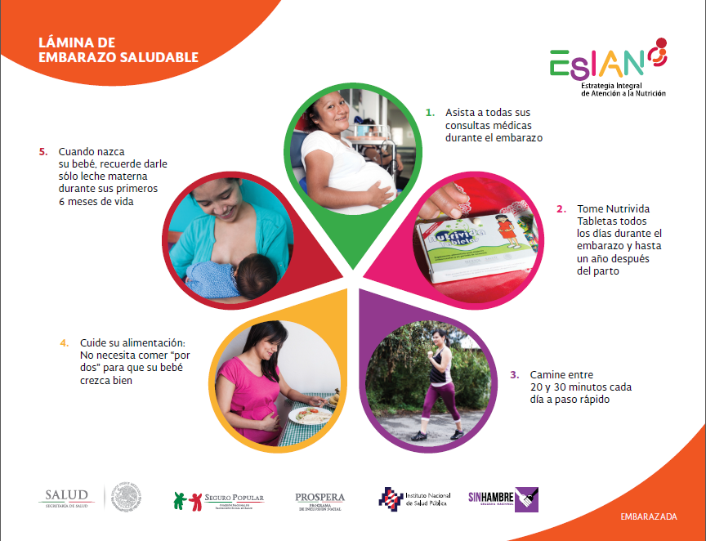
Reforzamiento de mensajes claves

Slide 35
Pertinencia de enfoque de género
La mayoría de las intervenciones se enfocan en el ciclo reproductivo de la mujer
  Rezago histórico en recibir información y atención oportuna para cuidado de su salud, independiente de su pertenencia social o étnica
  Falta de estudios y evaluaciones de intervenciones que detecten desventajas o desigualdades de género, ej. AF en espacios al aire libre
  Falta de capacitación de profesionales en materia de igualdad efectiva entre hombres y mujeres
  Previsión de resultados de intervenciones diferenciados por los roles de genero actuales
  Condiciones laborales y educativas: cuando se presenta un embarazo se abandonan estilos de vida saludable por permanecer en el empleo/educación: disminución de la AF, abandono de LM.
Se recomienda argumentar o integrar componentes que reduzcan brechas de género en las políticas e intervenciones contra la obesidad
  Concientizar sobre el reparto de tareas en el hogar
  Desarrollar leyes laborales que permitan equidad en lo público
  Empoderar a la mujer
  Uso de lenguaje no sexista

Slide 36
Conclusiones
Ninguna intervención única es suficiente : Necesidad de otras políticas para el combate a la obesidad (ej. etiquetado, medidas fiscales, intervenciones en escuelas).
Necesidad de intervenciones para cambios de comportamientos con enfoque de género para prevención del sobrepeso y la obesidad que incluya:
  Mejoras en la práctica de lactancia
  Alimentación saludable y AF en adolescentes mujeres, y antes, durante la y en los dos años posparto.
  AS y AF en adolescentes mujeres .
  Población indígena
Uso de plataformas de entrega y estrategias de intervención novedosas para alcanzar a grandes segmentos de la población (mHealth).
Necesidad de generar evidencia cientifica de efectividad y escalamiento de intervenciones de AF y AS (evaluaciones rigurosas de impacto y de implementación)

Slide 37
Recomendaciones para fortalecer las intervenciones de estilos de vida en la mujer
Reforzar acciones para garantizar el acceso a servicios preventivos de salud y nutrición de las mujeres, con enfoque en la prevención del sobrepeso y la obesidad.
Destinar recursos específicos para el desarrollo de programas de salud y promoción de estilos de vida saludable, que contemplen el enfoque de género y curso de vida, alcance nacional y multisectorial.
Garantizar que el personal de salud cuente con las competencias y herramientas necesarias para implementar intervenciones de estilo de vida.
  Invertir en investigación y generación de evidencia que oriente y retroalimente el diseño de políticas y programas para la prevención de la obesidad con enfoque de género.
Evaluar la implementación y efectividad de los programas
Rivera-Dommarco JA eds. La obesidad en México, INSP7ANM, 2018
Bonvecchio A, et al en La obesidad en México, INSP/ANM, 2018
Notes:
Destinar recursos específicos para el desarrollo de programas de salud y promoción de estilos de vida saludable, que contemplen el enfoque de género.
Garantizar que el personal de salud cuente con las competencias y herramientas necesarias para implementar intervenciones de estilo de vida.
Revisar los programas académicos de formación y fortalecer la capacidad de los servicios de salud locales para
Desarrollar planes y estrategias de cambios de comportamiento con enfoque de género y curso de vida, alcance nacional y multisectorial.
Intervenciones con base en la evidencia en investigación formativa, teorias para cambios de comportamientos y enfoque de género.
Evaluar la implementación y efectividad de los programas

Slide 38

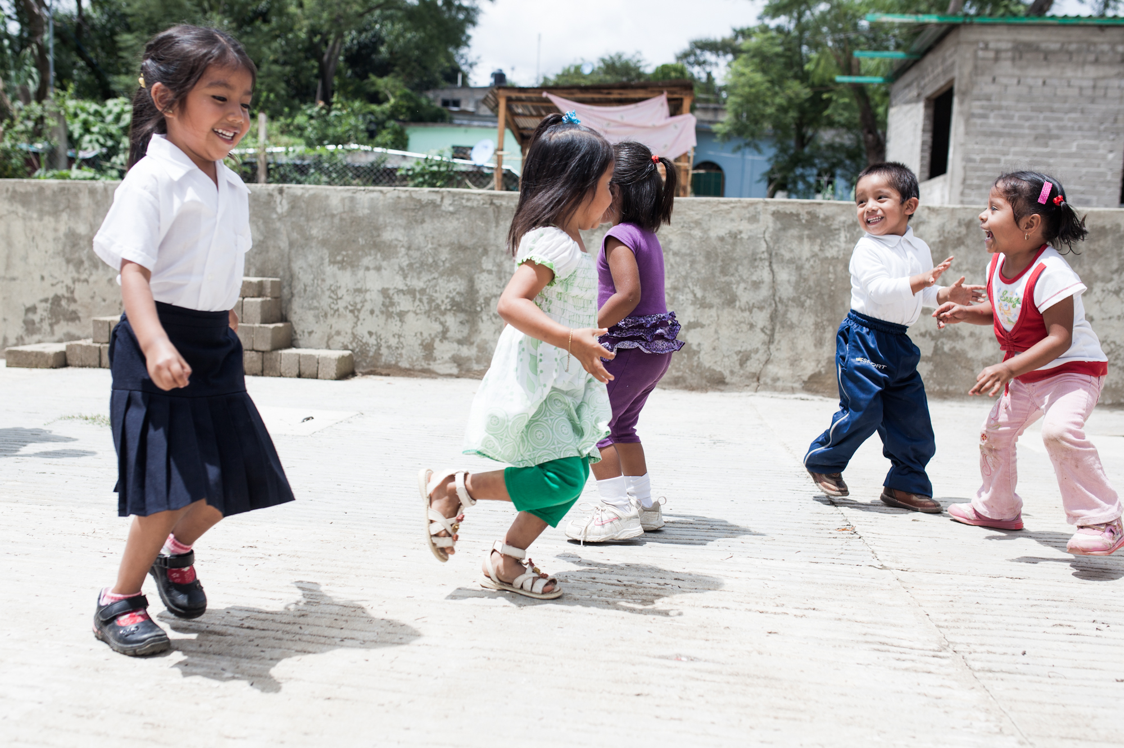
Gracias!
bonvecchio@insp.mx

